Slide 1
第五章 机械能
实验五 探究动能定理

Slide 2
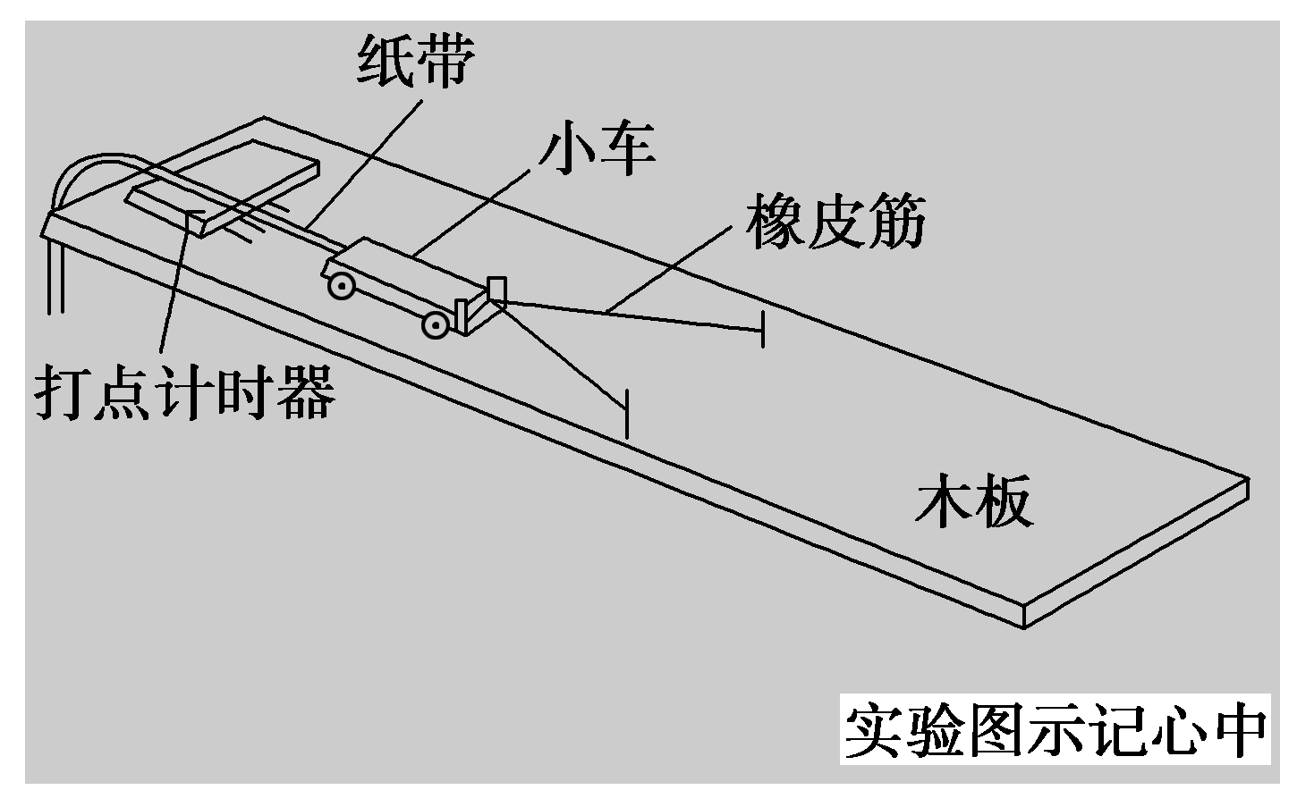

Slide 3
[基础梳理]
一、实验目的
(1)探究外力对物体做功与物体速度的关系．
(2)通过实验数据分析，总结出做功与物体速度平方的正比关系．

Slide 4
二、实验原理
(1)不是直接测量对小车做功，而是通过改变橡皮筋条数确定对小车做功W、2W、3W….
(2)由于橡皮筋做功而使小车获得的速度可以由纸带和打点计时器测出，也可以用其他方法测出．这样，进行若干次测量，就得到若干组功和速度的数据．
(3)以橡皮筋对小车做的功为纵坐标，小车获得的速度为横坐标，作出W－v曲线，分析这条曲线，可以得知橡皮筋对小车做的功与小车获得的速度的定量关系．

Slide 5
三、实验器材
小车(前面带小钩)、100 g～200 g砝码、长木板，两侧适当的对称位置钉两个铁钉、打点计时器及纸带、学生电源及导线(使用电火花计时器不用学生电源)、5～6条等长的橡皮筋、刻度尺．

Slide 6
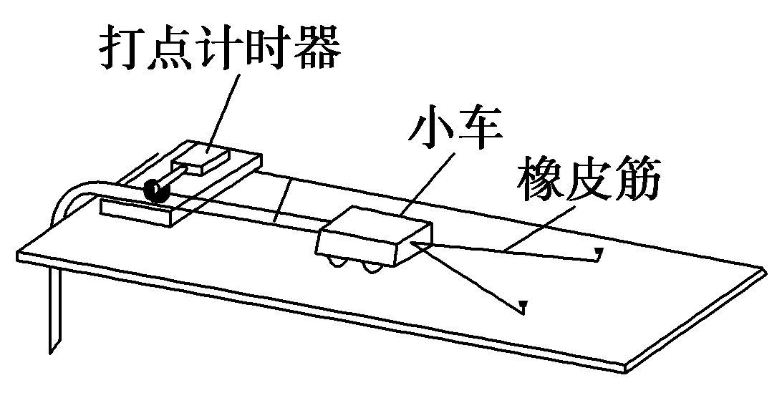
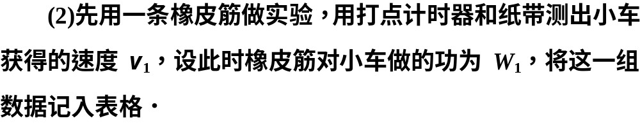
四、实验步骤
(1)按如图所示将实验仪器安装好，同时平衡摩擦力．

Slide 7
(3)用2条橡皮筋做实验，实验中橡皮筋拉伸的长度与第一次相同，这样橡皮筋对小车做的功为W₂，测出小车获得的速度v₂，将数据记入表格．
(4)用3条、4条…橡皮筋做实验，用同样的方法测出功和速度，记入表格．

Slide 8
五、注意事项
(1)平衡摩擦力很关键，将木板一端垫高，使小车重力沿斜面向下的分力与摩擦阻力平衡，方法是轻推小车，由打点计时器打在纸带上的点的均匀程度判断小车是否匀速运动，找到木板一个合适的倾角．
(2)测小车速度时，纸带上的点应选均匀部分的，也就是选小车做匀速运动状态的．
(3)橡皮筋应选规格一样的．力对小车做的功以一条橡皮筋做的功为单位即可，不必计算出具体数值．
(4)小车质量应大一些，使纸带上打的点多一些．

Slide 9
六、误差分析
(1)误差的主要来源是橡皮筋的长度、粗细不一，使橡皮筋的拉力做功W，与橡皮筋的条数不成正比．
(2)没有完全平衡摩擦力或平衡摩擦力时倾角过大．
(3)利用打上点的纸带计算小车的速度时，测量不准带来误差．

Slide 10
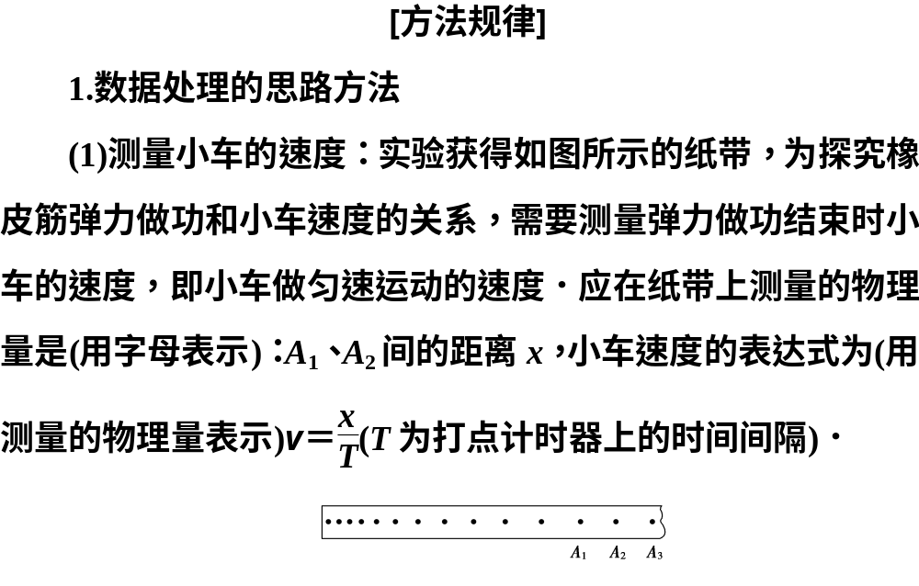

Slide 11
(2)实验数据记录：
橡皮筋 条数 | 位移x/m | 时间t/s | 速度v(m·s^{－1}) | 速度平方v²(m²·s^{－2})

Slide 12
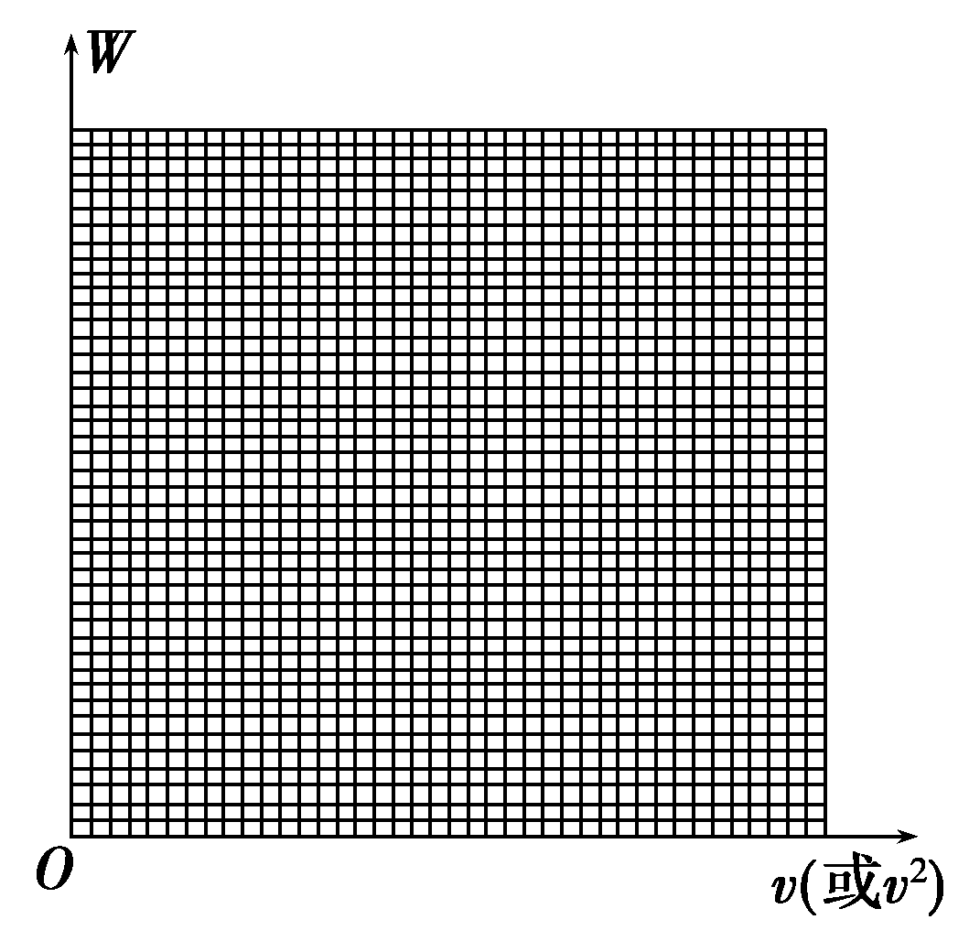
(3)实验数据处理及分析：
①观察法：当橡皮筋的条数成倍增加，即合外力做的功成倍增加时，观察小车的速度或速度的平方如何变化，有何变化规律．
②图象法：在坐标纸上(如图所示)画出W－v或W－v²图线(“W”以一根橡皮筋做的功为单位)．

Slide 13
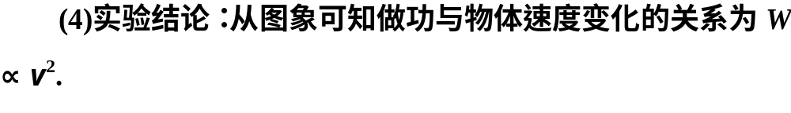

Slide 14
2．该实验为什么必须平衡摩擦力？
提示：平衡摩擦力就是让重力沿斜面方向的分力与摩擦力相等，以保证小车所受合外力为橡皮筋的拉力，而使合外力的功与橡皮筋的条数成正比，若不平衡摩擦力，则合外力包含摩擦力，合外力的功与橡皮筋条数不成正比．
3．为什么处理纸带时，必须求匀速阶段的速度？
提示：橡皮筋恢复原长时，做功结束，小车应做匀速运动，测量匀速阶段的速度，也就是橡皮筋刚做完功时的末速度．

Slide 15
考向一 对实验原理，器材及操作的考查
典例1 (2014·天津理综，9(2))某同学把附有滑轮的长木板平放在实验桌上，将细绳一端拴在小车上，另一端绕过定滑轮，挂上适当的钩码，使小车在钩码的牵引下运动以此定量探究绳拉力做功与小车动能变化的关系．此外，还准备了打点计时器及配套的电源、导线、复写纸、纸带、小木块等．组装的实验装置如图所示．

Slide 16
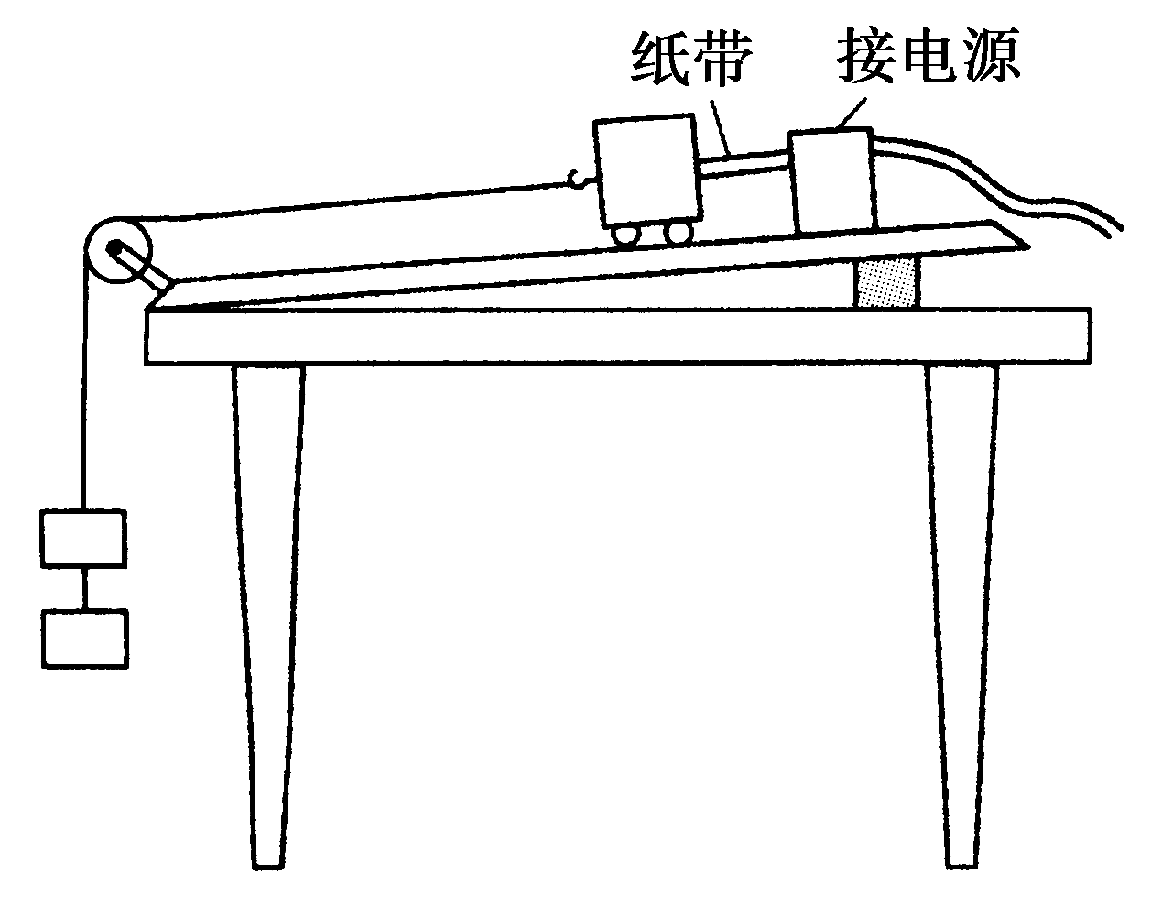
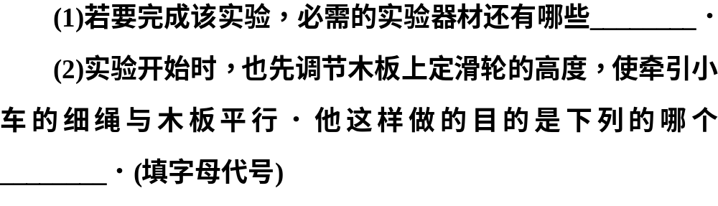

Slide 17
A．避免小车在运动过程中发生抖动
B．可使打点计时器在纸带上打出的点迹清晰
C．可以保证小车最终能够实现匀速直线运动
D．可在平衡摩擦力后使细绳拉力等于小车受的合力

Slide 18
(3)平衡摩擦力后，当他用多个钩码牵引小车时，发现小车运动过快，致使打出的纸带上点数较少，难以选到合适的点计算小车速度．在保证所挂钩码数目不变的条件下，请你利用本实验的器材提出一个解决办法：________.
(4)他将钩码重力做的功当作细绳拉力做的功，经多次实验发现拉力做功总是要比小车动能增量大一些．这一情况可能是下列哪些原因造成的________．(填字母代号)

Slide 19
A．在接通电源的同时释放了小车
B．小车释放时离打点计时器太近
C．阻力未完全被小车重力沿木板方向的分力平衡掉
D．钩码做匀加速运动，钩码重力大于细绳拉力

Slide 20
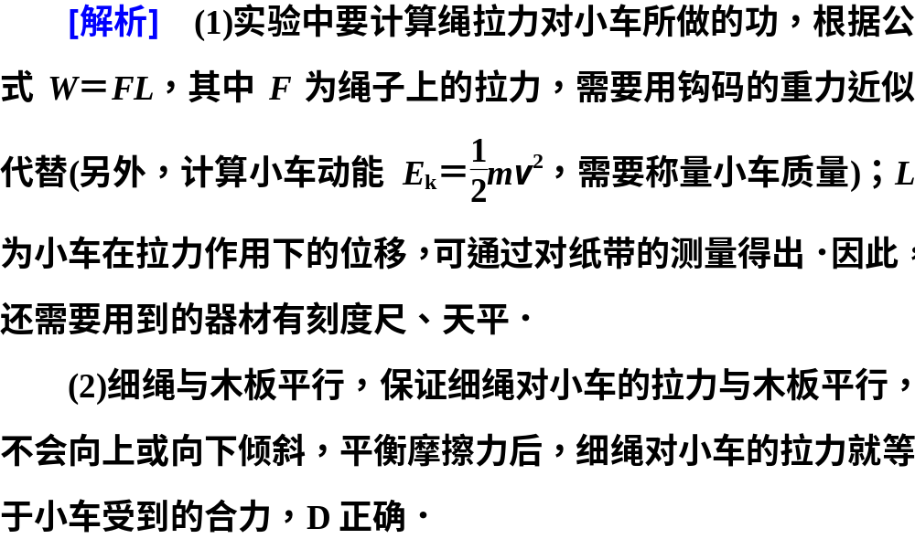

Slide 21
(3)纸带上点数较少说明小车运动过快，加速度较大，根据F＝ma，若减小加速度，可采取增大小车质量的方法，即在小车上加适量的砝码(或钩码)．
(4)如果未完全平衡掉摩擦力，在运动中可能需要克服摩擦力做功，会出现拉力做功大于小车动能增加量的情况，C正确．将钩码重力当作拉力计算出的功，应等于小车和钩码共同的动能增量，大于小车动能增量从动力学的角度，因为钩码加速下落，对小车的拉力小于自身重力，D正确．
[答案] (1)刻度尺、天平(包括砝码) (2)D (3)可在小车上加适量的砝码(或钩码) (4)CD

Slide 22
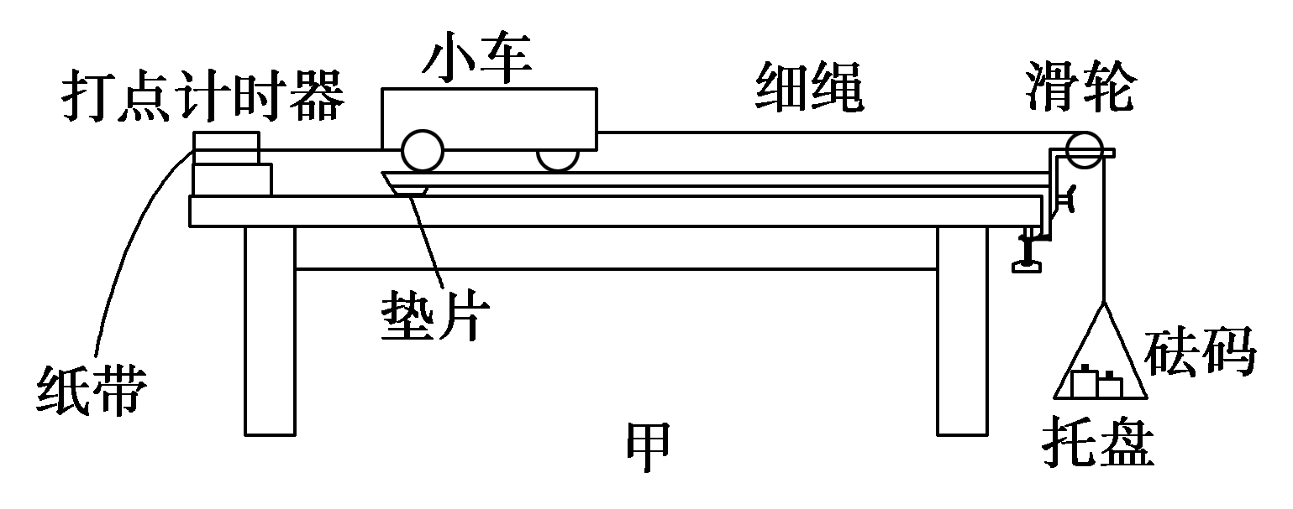
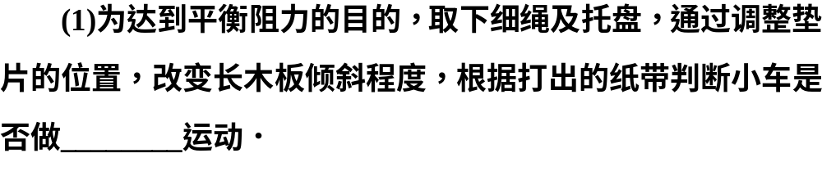
考向二 实验数据处理
典例2 (2013·四川理综)如图甲所示，某组同学借用“探究a与F、m之间的定理关系”的相关实验思想、原理及操作，进行“研究合外力做功和动能变化的关系”的实验：

Slide 23
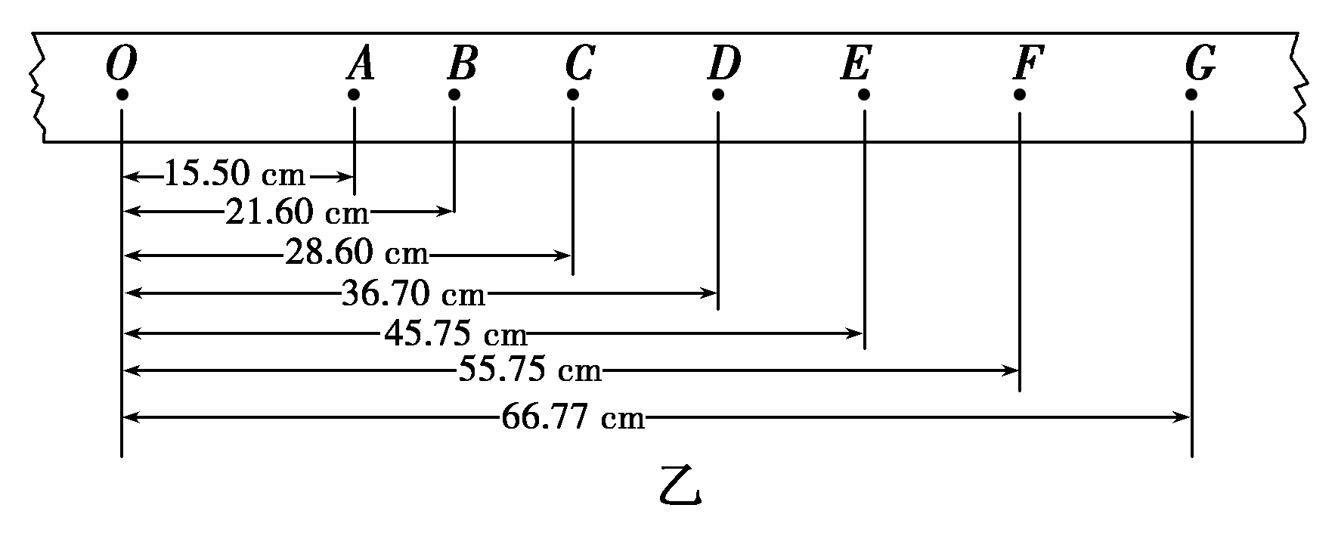
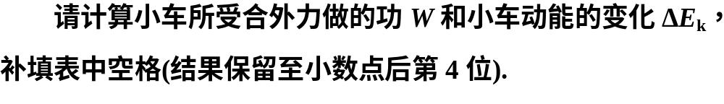
(2)连接细绳及托盘，放入砝码，通过实验得到图乙所示的纸带．纸带上O为小车运动起始时刻所打的点，选取时间间隔为0.1 s的相邻计数点A、B、C、D、E、F、G.实验时小车所受拉力为0.2 N，小车的质量为0.2 kg.

Slide 24
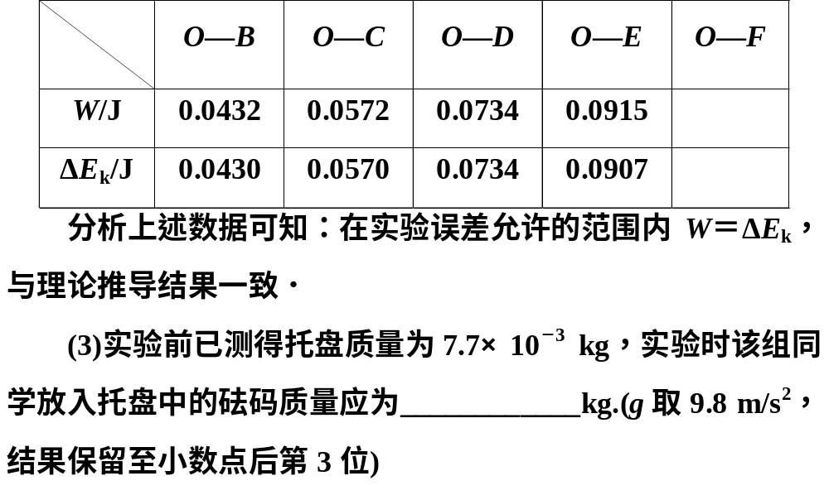

Slide 25
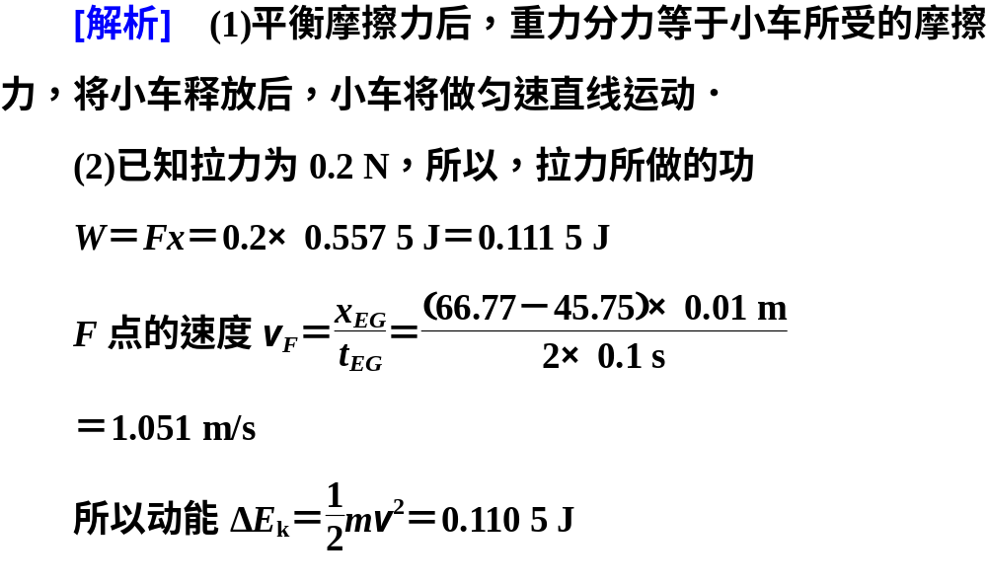

Slide 26
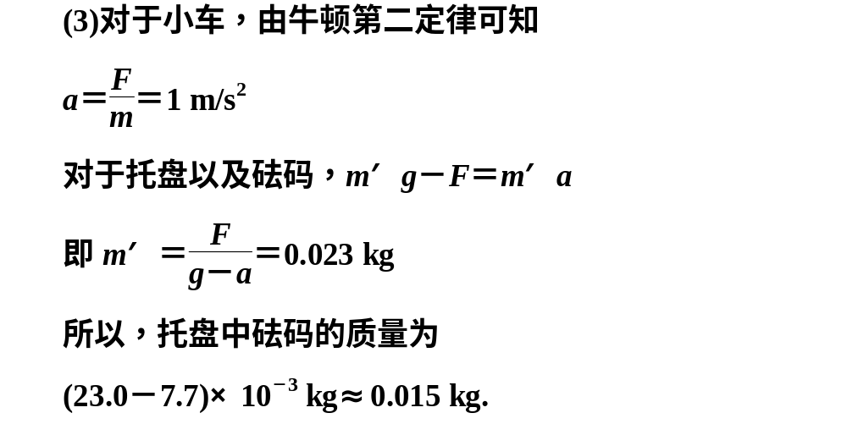
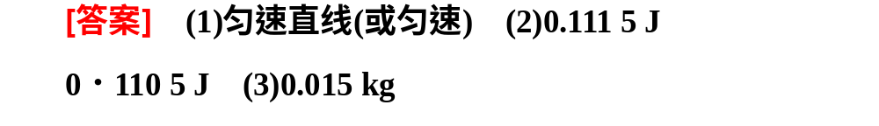

Slide 27
考向三 实验的创新与设计
典例3 (2014·广东高考)某同学根据机械能守恒定律，设计实验探究弹簧的弹性势能与压缩量的关系．
(1)如图(a)，将轻质弹簧下端固定于铁架台，在上端的托盘中依次增加砝码，测量相应的弹簧长度，部分数据如下表．由数据算得劲度系数k＝______N/m.(g取9.80 m/s²)
砝码质量(g) | 50 | 100 | 150
弹簧长度(cm) | 8.62 | 7.63 | 6.66

Slide 28
(2)取下弹簧，将其一端固定于气垫导轨左侧，如图(b)所示；调整导轨使滑块自由滑动时，通过两个光电门的速度大小________．
(3)用滑块压缩弹簧，记录弹簧的压缩量x；释放滑块，记录滑块脱离弹簧后的速度v.释放滑块过程中，弹簧的弹性势能转化为________．

Slide 29
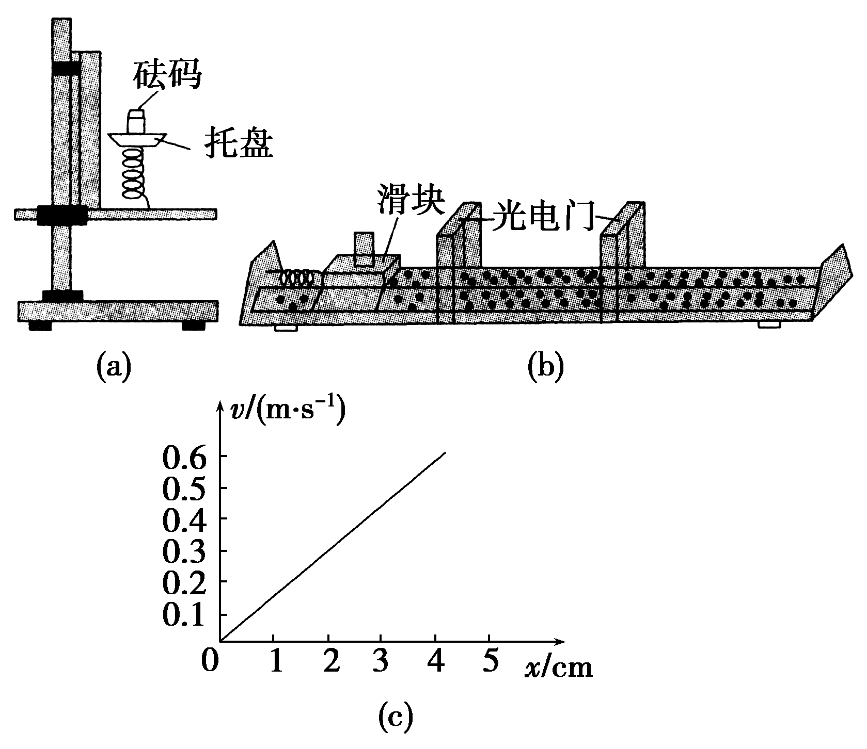
(4)重复(3)中的操作，得到v与x的关系如图(c)，由图可知，v与x成________关系．由上述实验可得结论：对同一根弹簧，弹性势能与弹簧的________成正比．

Slide 30
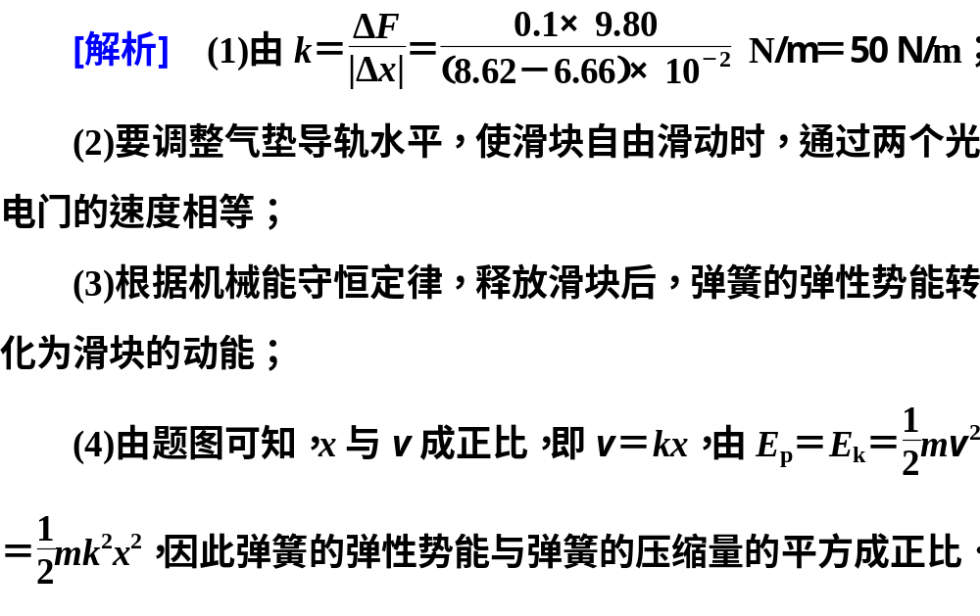

Slide 31
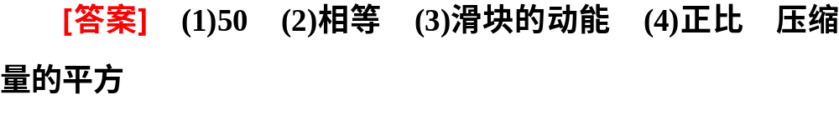

Slide 32
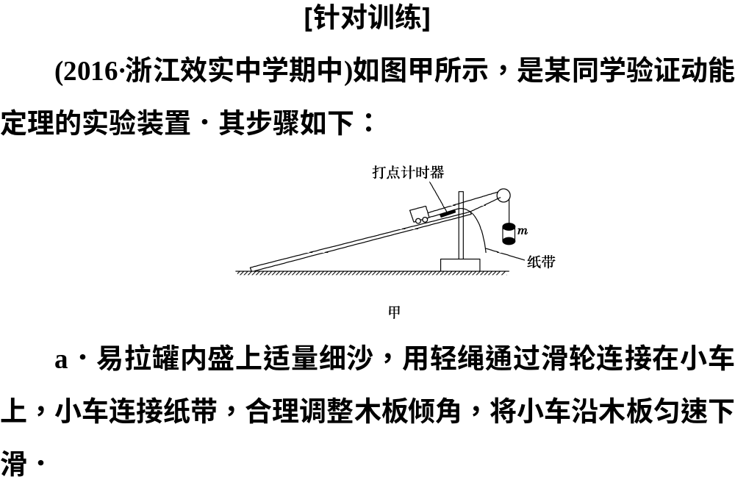

Slide 33
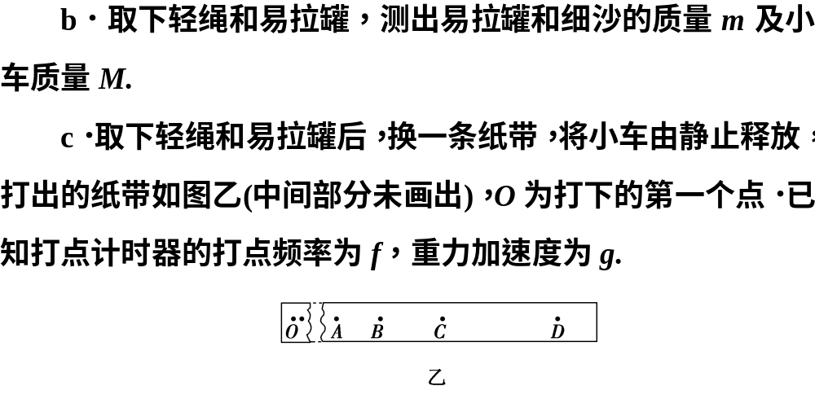

Slide 34
(1)步骤c中小车所受的合外力为________．
(2)为验证从O→C过程中小车所受合外力做功与小车动能变化的关系，测出BD间的距离为x₀，OC间距离为x₁，则C点的速度为________．需要验证的关系式为________(用所测物理量的符号表示)．

Slide 35
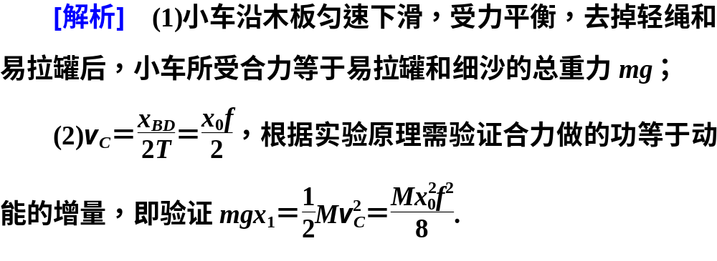
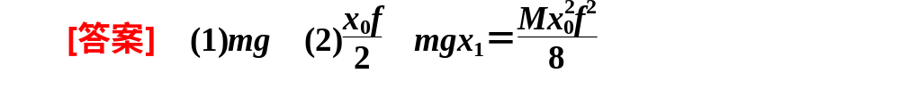

Slide 36
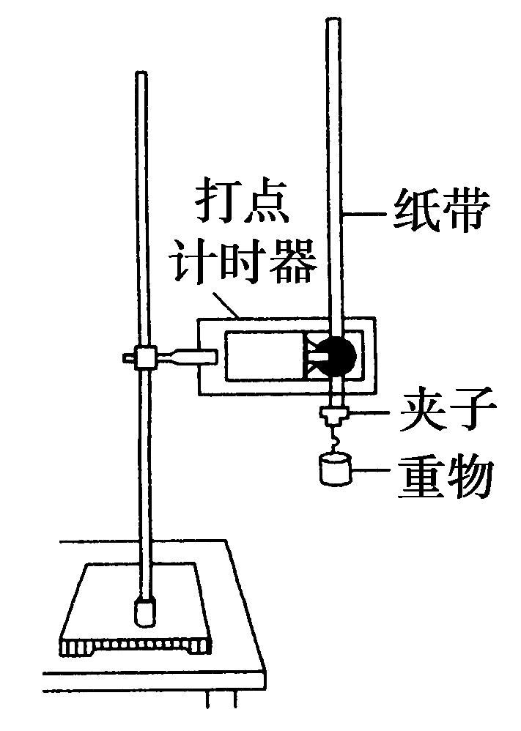
频考一 对实验原理和操作的考查
1．用如图所示的实验装置验证机械能守恒定律，实验所用的电源为学生电源，输出电压为6 V的交流电和直流电两种．重物从高处由静止开始下落，重物上拖着的纸带通过打点计时器打出一系列的点，对纸带上的点的痕迹进行测量，即能验证机械能守恒定律．下面列举了该实验的几个操作步骤：

Slide 37
A．按照图示的装置安装器材；
B．将打点计时器接到电源的直流输出端上；
C．用天平测量出重物的质量；
D．释放悬挂纸带的夹子，同时接通电源开关打出一条纸带；
E．测量打出的纸带上某些点之间的距离；
F．根据测量的结果计算重物下落过程中减少的重力势能是否等于增加的动能．

Slide 38
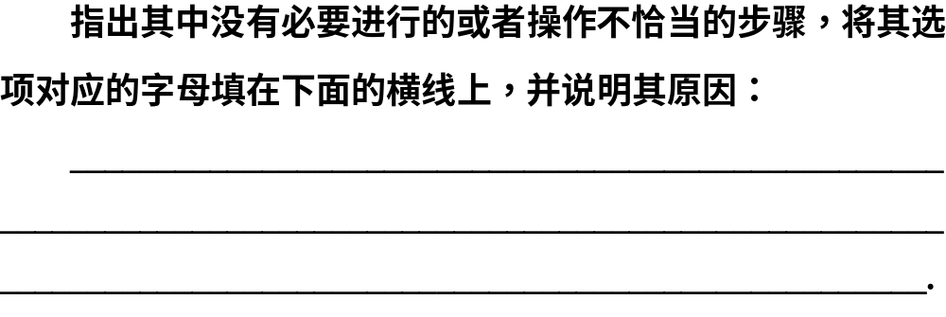

Slide 39
[解析] 步骤B是错误的，应该接到电源的交流输出端；步骤C不必要，因为根据测量原理，重物的动能和势能中都包含了质量m，可以约去；步骤D是错误的，应该先接通电源，待打点稳定后再释放纸带．
[答案] 见解析

Slide 40
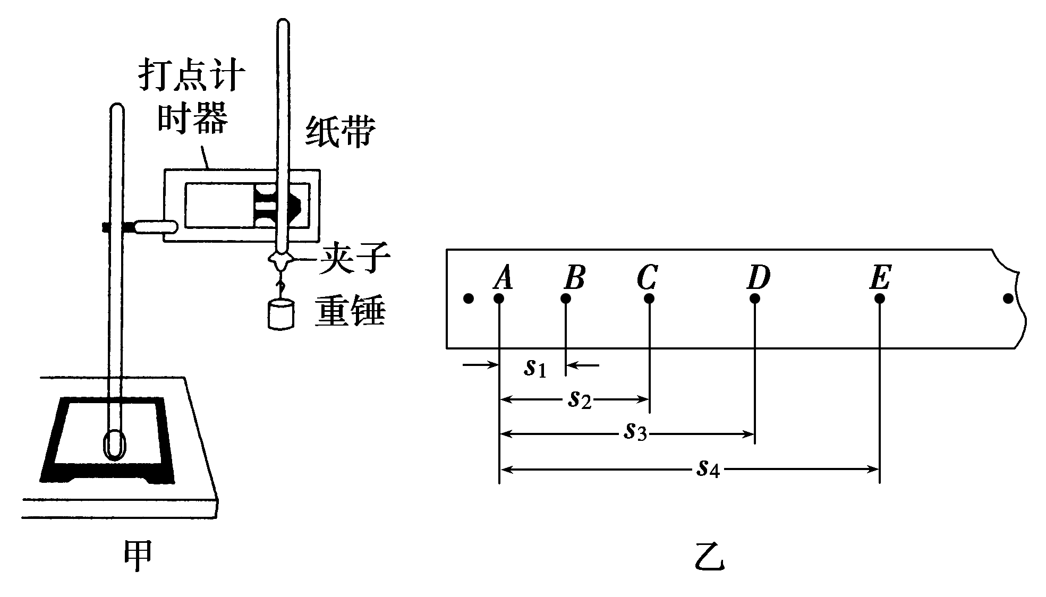
2．(2016·南宁模拟)用如图甲所示的装置“验证机械能守恒定律”．

Slide 41
(1)下列物理量需要测量的是________，通过计算得到的是________(填写代号)．
A．重锤质量
B．重力加速度
C．重锤下落的高度
D．与下落高度对应的重锤的瞬时速度
(2)设重锤质量为m、打点计时器的打点周期为T、重力加速度为g.图乙是实验得到的一条纸带，A、B、C、D、E为相邻的连续点．根据测得的s₁、s₂、s₃、s₄写出重锤由B点到D点势能减少量的表达式________，动能增加量的表达式________．

Slide 42
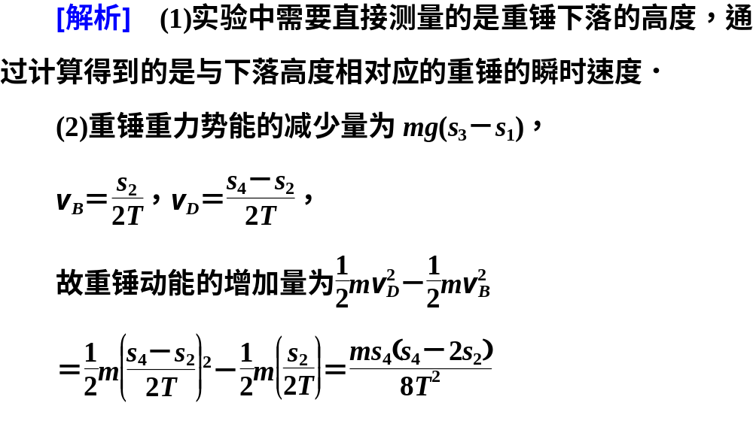
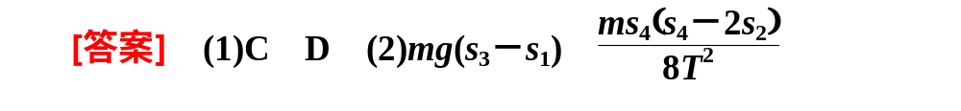

Slide 43
频考二 实验数据处理与误差分析
3．(2016·开封市高三质检)为了探究恒力作用时的动能定理，某同学做了如下实验，他让滑块在某一水平面上滑行，利用速度采集器获取其初速度v，并测量出不同初速度的最大滑行距离x，得到下表所示几组数据：
数据组 | 1 | 2 | 3 | 4 | 5 | 6
v/(m·s^{－1}) | 0 | 0.16 | 0.19 | 0.24 | 0.30 | 0.49
x/m | 0 | 0.045 | 0.075 | 0.111 | 0.163 | 0.442

Slide 44
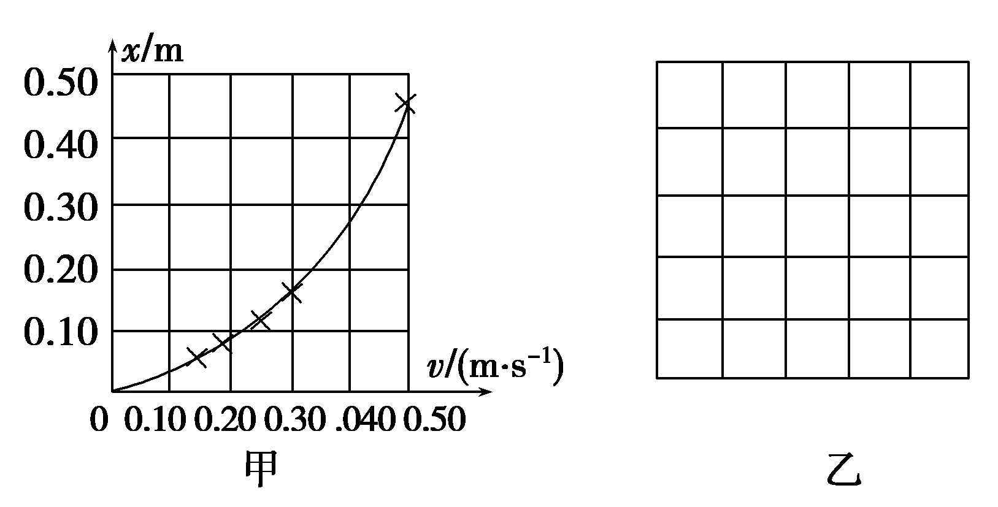
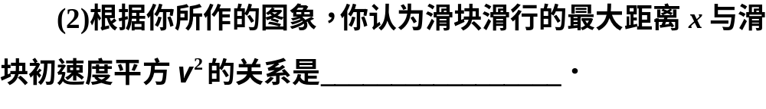
(1)一同学根据表中数据，作出x－v图象如图甲所示．观察该图象，该同学作出如下推理：根据x－v图象大致是一条抛物线，可以猜想，x可能与v²成正比．请在图乙所示坐标纸上选择适当的坐标轴作出图线验证该同学的猜想．

Slide 45
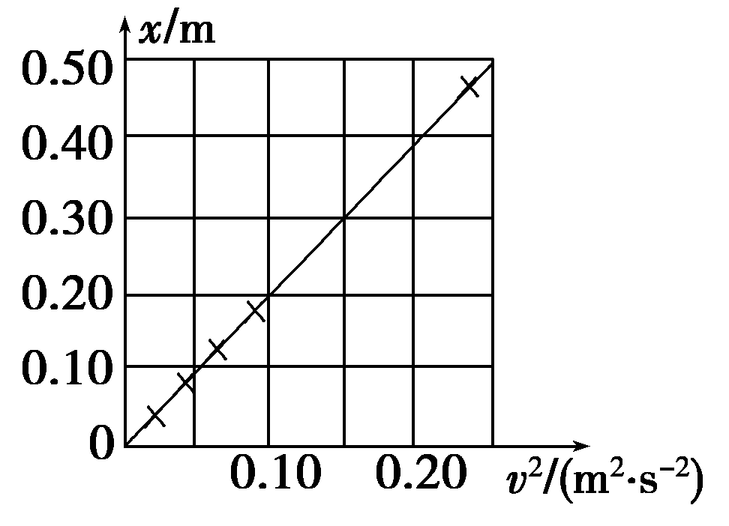
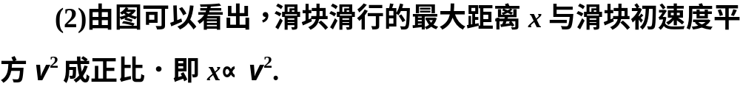
[解析] (1)作出x－v²的图线如图所示．

Slide 46
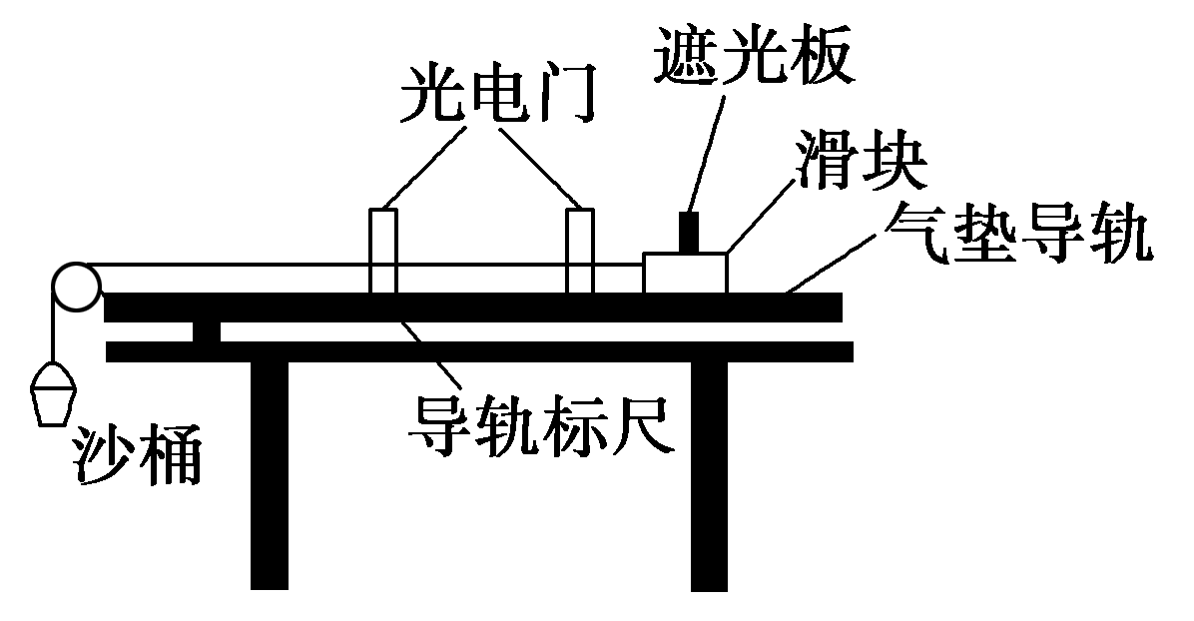
4．(2016·河南中原名校模拟)某学习小组用如图所示的气垫导轨装置来“探究牛顿第二定律”，由导轨标尺可以测出两个光电门之间的距离L＝25 cm，用光电门测出窄遮光板依次通过两个光电门的时间分别为Δt₁＝2×10^{－3} s，Δt₂＝10^{－3} s，窄遮光板的宽度为d，滑块和遮光板的质量为M，沙和沙桶的质量为m，且满足m≪M.

Slide 47
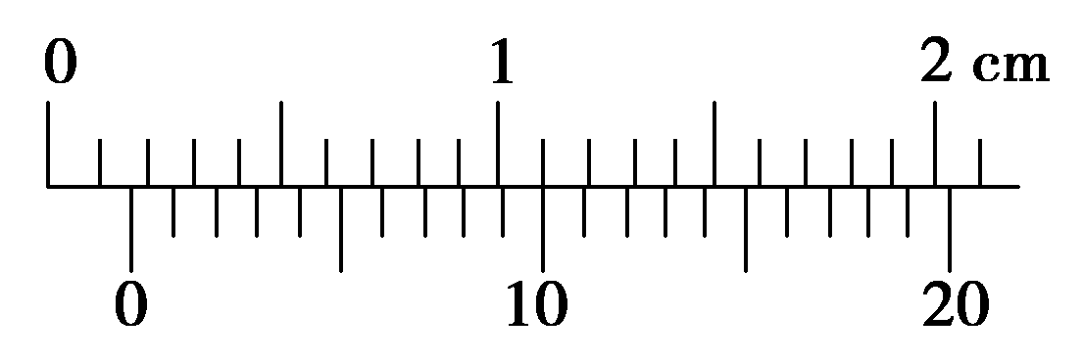
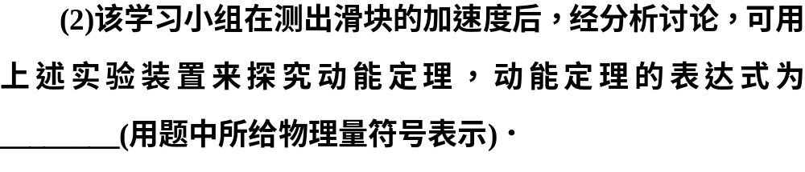
(1)如图所示．用游标卡尺测出挡光板的宽度为d，则d＝________mm，此滑块的加速度a＝________m/s(本空保留二位有效数字)．

Slide 48
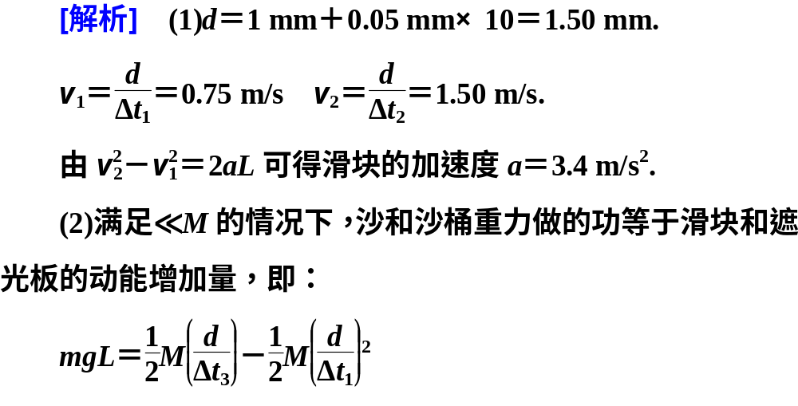
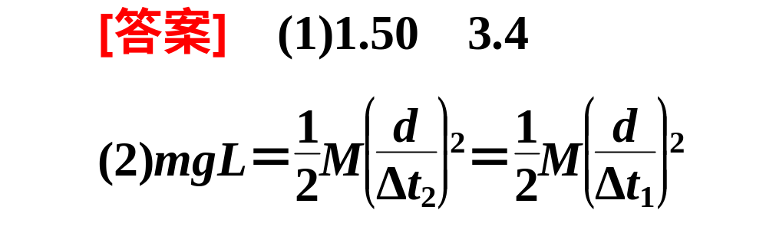

Slide 49
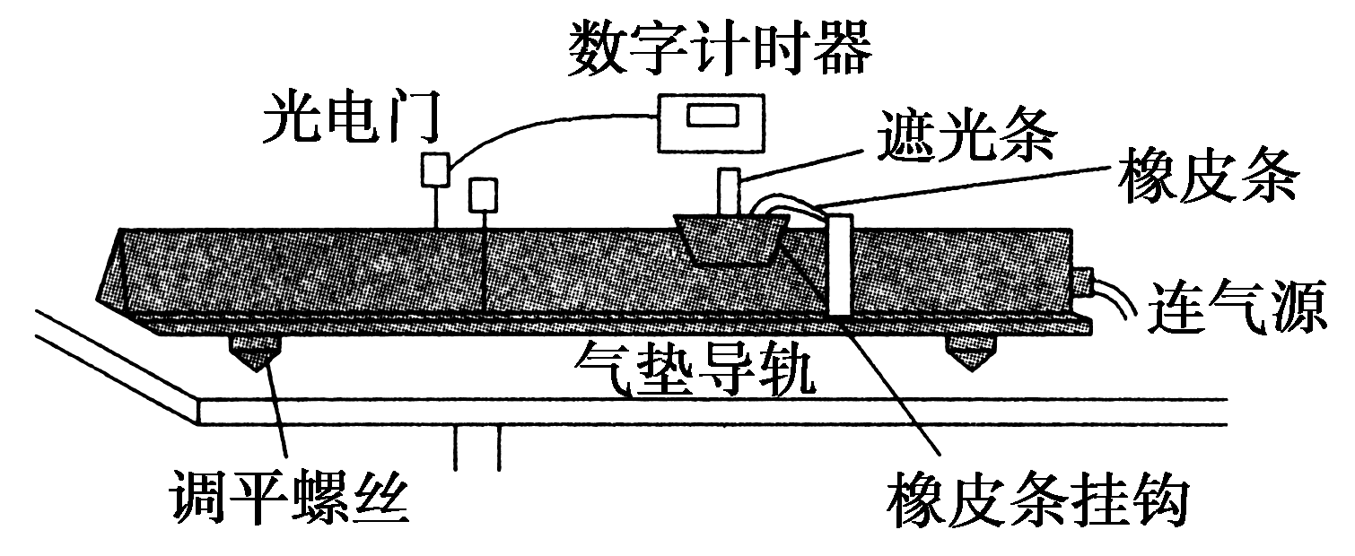
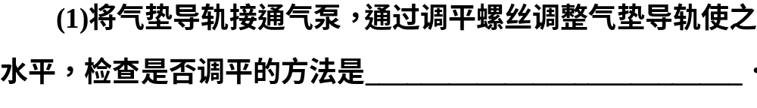
5．(2016·三门峡模拟)某学习小组在“探究功与速度变化关系”的实验中采用了如图所示的实验装置．

Slide 50
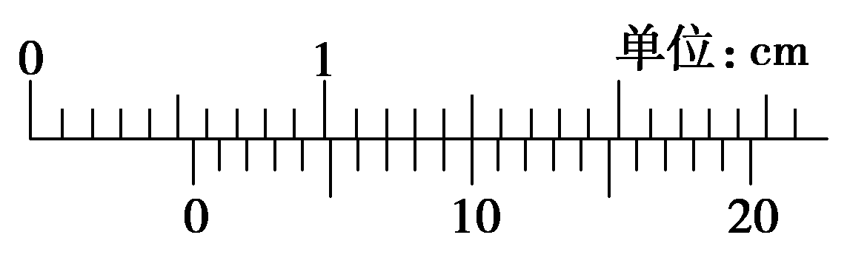
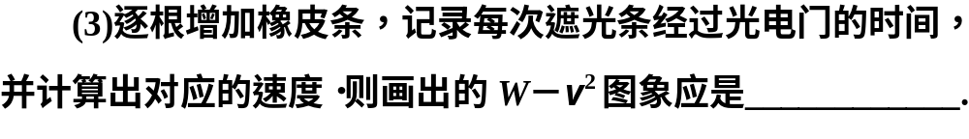
(2)如图所示，游标卡尺测得遮光条的宽度Δd＝_____cm.实验时，将橡皮条挂在滑块的挂钩上，向后拉伸一定的距离，并做好标记，以保证每次拉伸的距离恒定．现测得挂一根橡皮条时，滑块弹离橡皮条后，经过光电门的时间为Δt，则滑块最后匀速运动的速度表达式为______________(用字母表示)．

Slide 51
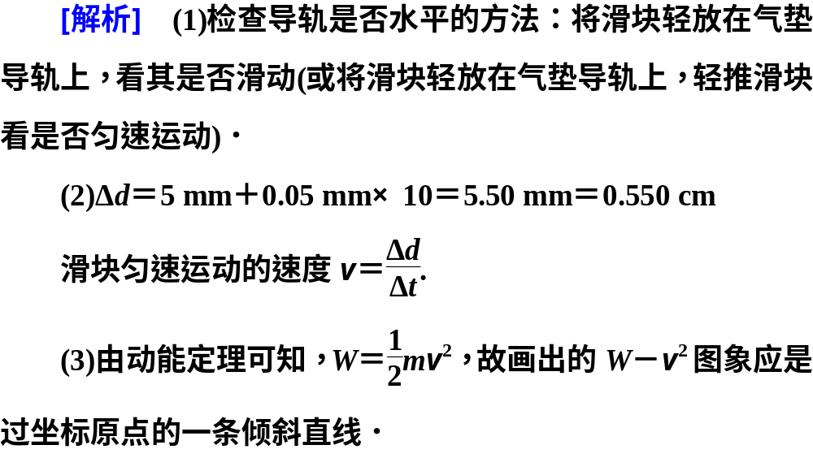

Slide 52
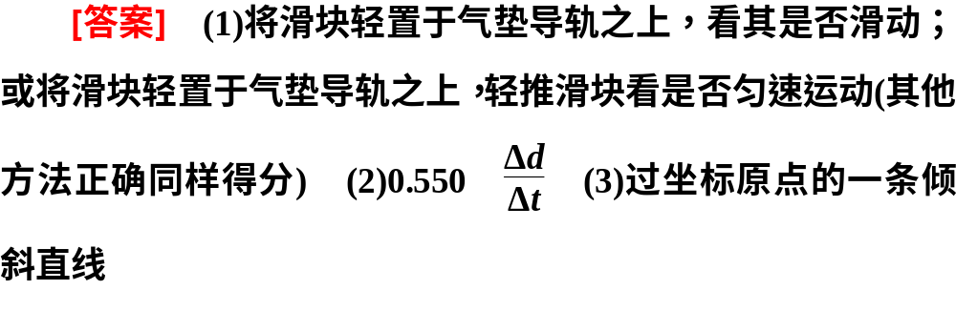

Slide 53
谢谢观看！

